Slide 1
敬畏耶和华是智慧的开端
2020-03-08

Slide 2
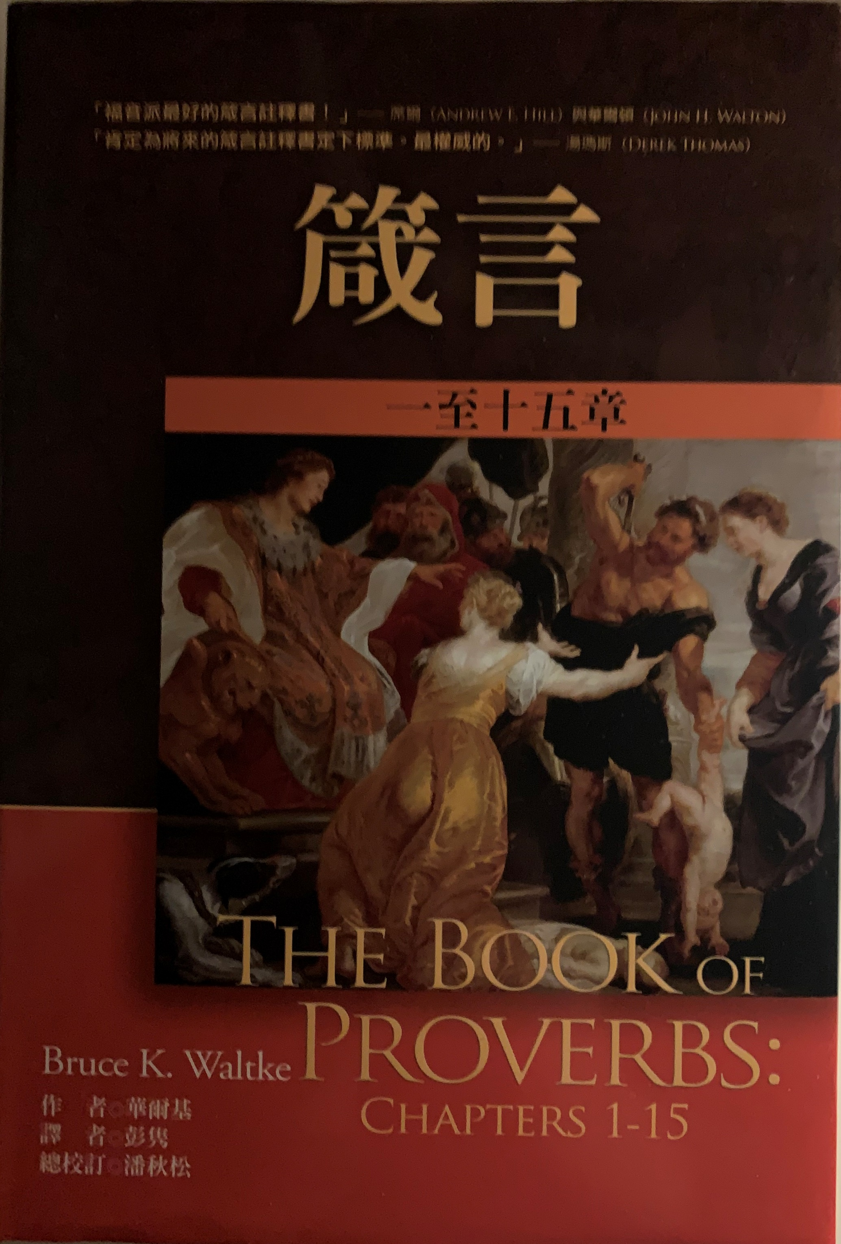
智慧书
 | 形式 | 内容
箴言 | 家训 | 人生智慧的收集，日常生活准则
约伯记 | 对话 | 探讨苦难的意义 ，为什么好人有恶报
传道书 | 独白 | 探索人生的意义，为什么恶人有好报
什么是智慧
什么是一个有智慧的人
如何成为一个有智慧的人

Slide 3
智慧人，引言
古今中外对于智慧的定义
我们想成为什么样的人？
如果你在1月20日之前负责，你会怎么做？

Slide 4
智慧的行为
4:20 我儿，要留心听我的言词，将耳朵转向我的话语。
4:21 不可让它们离开你的眼前，要将它们存记在你心中。
4:22 因为那些得著它们的，就得了生命，和医整个身体的良药。
4:23 你要保守你心，胜过一切守护，因为你所行的一切都是由它发出
4:24 你要除掉邪僻的口，远离乖谬的嘴。
4:25 你的眼目要向前正看，你的瞳仁当直观你的前面。
4:26 要查看你脚下的路，要让你你一切的道坚定，
4:27 不可转向左右，要使你的脚离开邪恶。

Slide 5
什么是智慧
1:1 以色列王、大卫的儿子所罗门的箴言：
1:2 要使人晓得智慧和训诲，分辨通达的言语，
1:3 使人领受谨慎行为的训诲，处事领、仁义、公平、公正，
1:4 使愚人灵明，使少年人有知识和谋略，
1:5 让智慧人听见，增长学问，让聪明人得着引导，
1:6 使人明白箴言，即譬喻，懂得智慧人的言词，即他们的谜语。
1:7 敬畏上主是知识的开端；愚妄人却藐视智慧和训诲。

Slide 6
智慧的所罗门
1:1 以色列王、大卫的儿子所罗门的箴言
所罗门是智慧人么？
列王纪上3：3-14
箴言是给那些已经蒙神拣选的以色列人，现在就是我们这些已经相信的基督徒，使我们在日常的行事为人中活出与上帝立约之民的生命特质。律法和先知书强调与上帝立约的以色列民，作为一个整体，蒙召向世人展示何谓上帝创造的原本人性；箴言的重点是他们如何在日常行为和个人品格中，将这种恢复后的人性展现出来

Slide 7
智慧与生命
3:13 寻得智慧的人，获得聪明的人，便为有福
3:14 因为他给的益处胜过得银子的益处，她的利益强过精金，
3:15 她比珊瑚珍贵，一切所喜爱的，都不能与她比较。
3:16 她右手有长寿，左手有财富和尊容。
3:17 她的道是安乐的道；她的路全是平安和亨通。
3:18 她向持守她的作生命树，持定她的，各被称为有福。

Slide 8
智慧与比喻
1:2 要使人晓得智慧和训诲，分辨通达的言语
耶稣谈比喻
撒种的故事

Slide 9
智慧人和愚昧人
1:4 使愚人灵明，使少年人有知识和谋略，
1:5 让智慧人听见，增长学问，让聪明人得着引导，
悖逆神 敬拜神
愚顽人 愚昧人 愚蒙人 少年人 智慧人

Slide 10
敬畏耶和华是智慧的开端
智慧和知识
十字架是敬畏神的保证
行为 – 结果 VS 信仰 – 生命（命运）

Slide 11
总结
智慧是和信仰相关。
有了属天的生命，才会有智慧的行为；选择智慧的行为，又可以让你属天的生命继续成长
耶稣基督和他钉十字架才是真正的智慧
箴言是指导我们在日常的行事为人中活出与上帝立约之民的生命特质。现在的问题是：你愿意怎么做？

